Slide 1

Gouvernance IT
Un cours de Yann Fornier
Master 2 SI-RH

Slide 2
Cours 1 : Introduction

Slide 3
Cours 1 : Pourquoi ce cours ?
Quels sont les objectifs de ce cours ?

Slide 4
Cours 1 : Pourquoi ce cours ?
Quels sont les objectifs de ce cours ?
Comprendre l’écosystème dans lequel vous évoluez et prendre conscience des éléments qui vous entourent au quotidien dans le domaine de l’informatique

Slide 5
Quels enjeux pour les SIRH ?
Digitalisation des processus RH.
Confrontés aux nouvelles technologies (Cloud, Cybersécurité..).
Acteurs du changement et de l’adaptation.

Slide 6
Sommaire
5 séances de 3h30
Séance 1 : Introduction (3h30)
Présentation
Pourquoi ce cours ?
Quels sont les enjeux pour les SIRH ?
Sommaire
Introduction aux SI
Qu’est ce qu’un SI ?
Qu’est ce qu’un SIRH ?
Des exemples de SI quotidiens.
Introduction au modèle OSI
Infrastructures matérielles
Infrastructures logicielles
Infrastructures réseaux
Introduction aux architectures SI Cloud, SaaS, SOA..
Urbanisation des SI
Introduction à la donnée
Séance 2 : La donnée (3h30)
Rappel sur ce qu’est la donnée
Les différents types de données
Données d’entreprise
Données RH
Données d'ingénierie
Données de processus…
Utilisation des données
Normes Européennes et Françaises
Le RGPD
Normes ISO (27001, 12207..)
Qu’est ce que la gouvernance des données ?
Gouvernance IT, métiers SI et SIRH
Introduction au Big Data
Distribution des sujets d’étude de cas en groupe

Slide 7
Sommaire
21 heures de cours - 6 séances de 3h30
Séance 3 : Les SIRH dans la stratégie d’entreprise (3h30)
Rôles et responsabilités des acteurs SI
Alignement sur la stratégie d’entreprise
Définition des objectifs et exigences pour les SI
Identification des KPI
Collecte de données
Analyse des performances
Mesure de la valeur ajoutée
Amélioration continue
Séance 4 : L’avenir des SI(RH) (3h30)
Introduction au Cloud
Qu’est ce que le cloud ?
Ou se situe t-il dans notre quotidien ?
Qu’est ce qu’un SaaS ?
Exemples de SaaS RH et encadrement des processus RH
Introduction à la Cybersécurité
Qu’est ce que la Cybersécurité ?
Stratégies d’entreprise
Exemples récents et dangers
Introduction à l’IA
Qu’est ce que l’IA ?
IA et Big Data
Son utilisation dans l’analyse prédictive en SIRH
L’analyse de données avancée
Séance 5 : Etude de cas et Conclusions (3h30)
Passage par groupe des études de cas choisies.
Évaluation en groupe
Conclusion du cours
Rappel sur les différents points abordés
Ouverture sur le futur des SIRH

Slide 8
Introduction aux SI
Qu’est ce qu’un Système d’Information ou SI ?

Slide 9
Définition et rôle des SI
Dans le contexte de l’industrie, les systèmes d’informations sont des ensembles rassemblant des technologies, des processus et des ressources qui permettent la collecte, le stockage, la gestion et la diffusion d’informations essentielles au fonctionnement d’une entité.
Collecte et gestion des données
Coordination et communication
Suivi et contrôle des processus
Prise de décision
Système d’Informations

Slide 10
Objectifs d’un système d’information
Automatisation
Optimisation
Eliminer les tâches manuelles
Amélioration des processus d’affaires et l’efficacité du personnel
Meilleure prise de décision
Compétitivité
Informations temps réel et KPI
Innovation et adaptation aux changements du marché

Slide 11
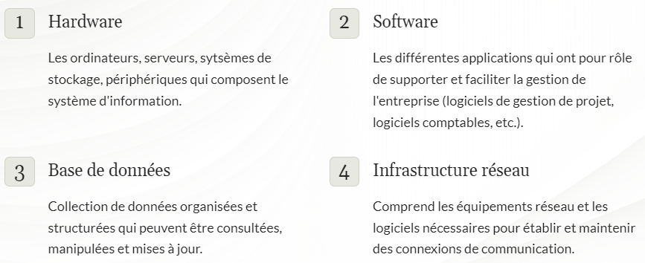
Les composantes du SI

Slide 12
Qu’est ce qu’un SIRH ?
Un Système d’Informations Ressources Humaines ou SIRH est un ensemble de logiciels qui accompagne le service Ressources Humaines de l’entreprise dans ses différentes fonctions du quotidien.
Le SIRH peut être composé de différentes briques de base pour des missions propres aux RH :
La gestion de la paie
La gestion des prestations de travail
La gestion des processus
Etc..

Slide 13
Présentation de cas d’utilisation réels de SIRH
Greenhouse
JazzHR
Reflektive
PerformYard
Gestion du recrutement et de l’embauche
Gestion des performances et des évaluations
Workday Recruiting
iCIMS
BambooHR
CornerStone
Saba TalentSpace
Gestion des compétences et des formations
Degreed
Talentsoft
Notes:
Ces exemples ne représentent qu'une fraction des nombreuses solutions SaaS RH disponibles. Il est important de prendre en compte les besoins spécifiques de votre organisation, ainsi que vos objectifs et contraintes budgétaires, lors du choix d'un SaaS RH. Il est également recommandé de consulter les avis des utilisateurs, de demander des démonstrations et de mener des évaluations approfondies avant de prendre une décision finale.

Slide 14
Présentation de cas d’utilisation réels de SIRH
ADP Workforce Now
Paycor
Kronos Workforce Central
BambooHR Time Tracking
Gestion des avantages sociaux et de la rémunération
Gestion des absences et du temps de travail
Zenefits
Paylocity
Attendance on Demand
Replicon
SAP SuccessFactors
Visier
Gestion des données et de l’analytique RH
People Analytics
Oracle Human Capital Mgt
Notes:
Ces exemples ne représentent qu'une fraction des nombreuses solutions SaaS RH disponibles. Il est important de prendre en compte les besoins spécifiques de votre organisation, ainsi que vos objectifs et contraintes budgétaires, lors du choix d'un SaaS RH. Il est également recommandé de consulter les avis des utilisateurs, de demander des démonstrations et de mener des évaluations approfondies avant de prendre une décision finale.

Slide 15
Exercice
Sélectionnez une entité susceptible d’être un Système d’Information (RH ou non) et décrivez ses composants. Soyez le plus exhaustif possible en matière de composants.

Slide 16
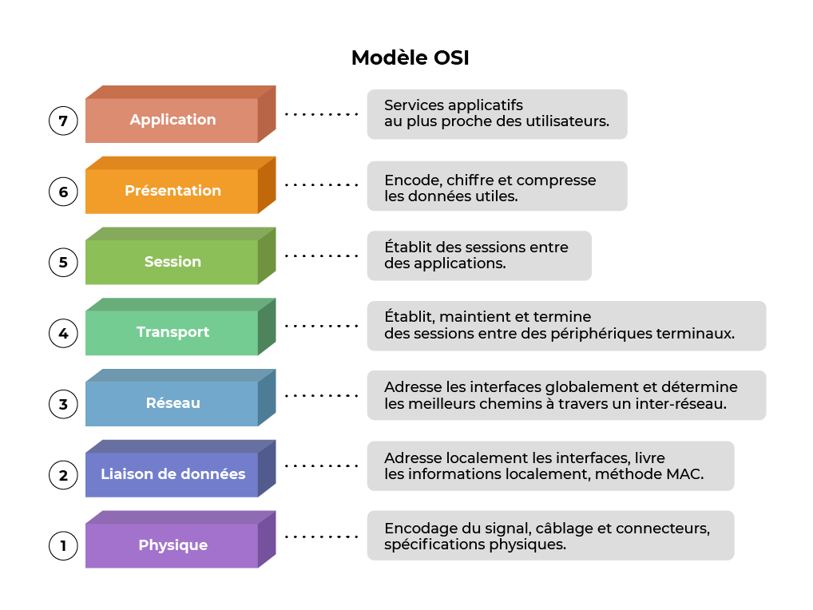
Introduction au modèle OSI
Le modèle Open Systems Interconnection ou OSI (1984) est un cadre conceptuel qui définit comment les systèmes réseaux envoient des données d’un expéditeur à un destinataire.

Slide 17

Exercice

Slide 18
Instagram
Etablissement de la connexion
Authentification
Recherche du destinataire
Transmission du message
Stockage temporaire
Notification
Récupération du message
Affichage du message

Slide 19
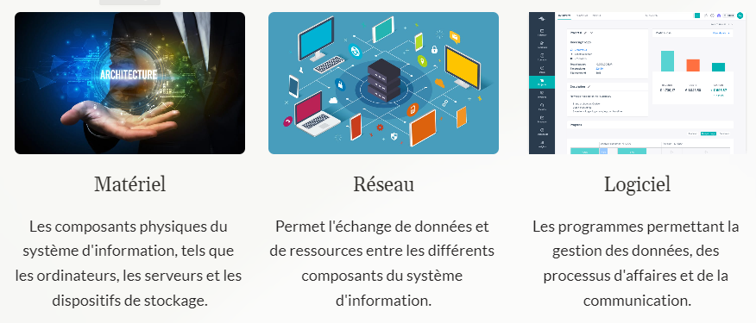
Architecture d’un SI

Slide 20


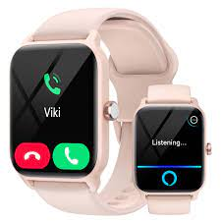
Infrastructures matérielles

Slide 21

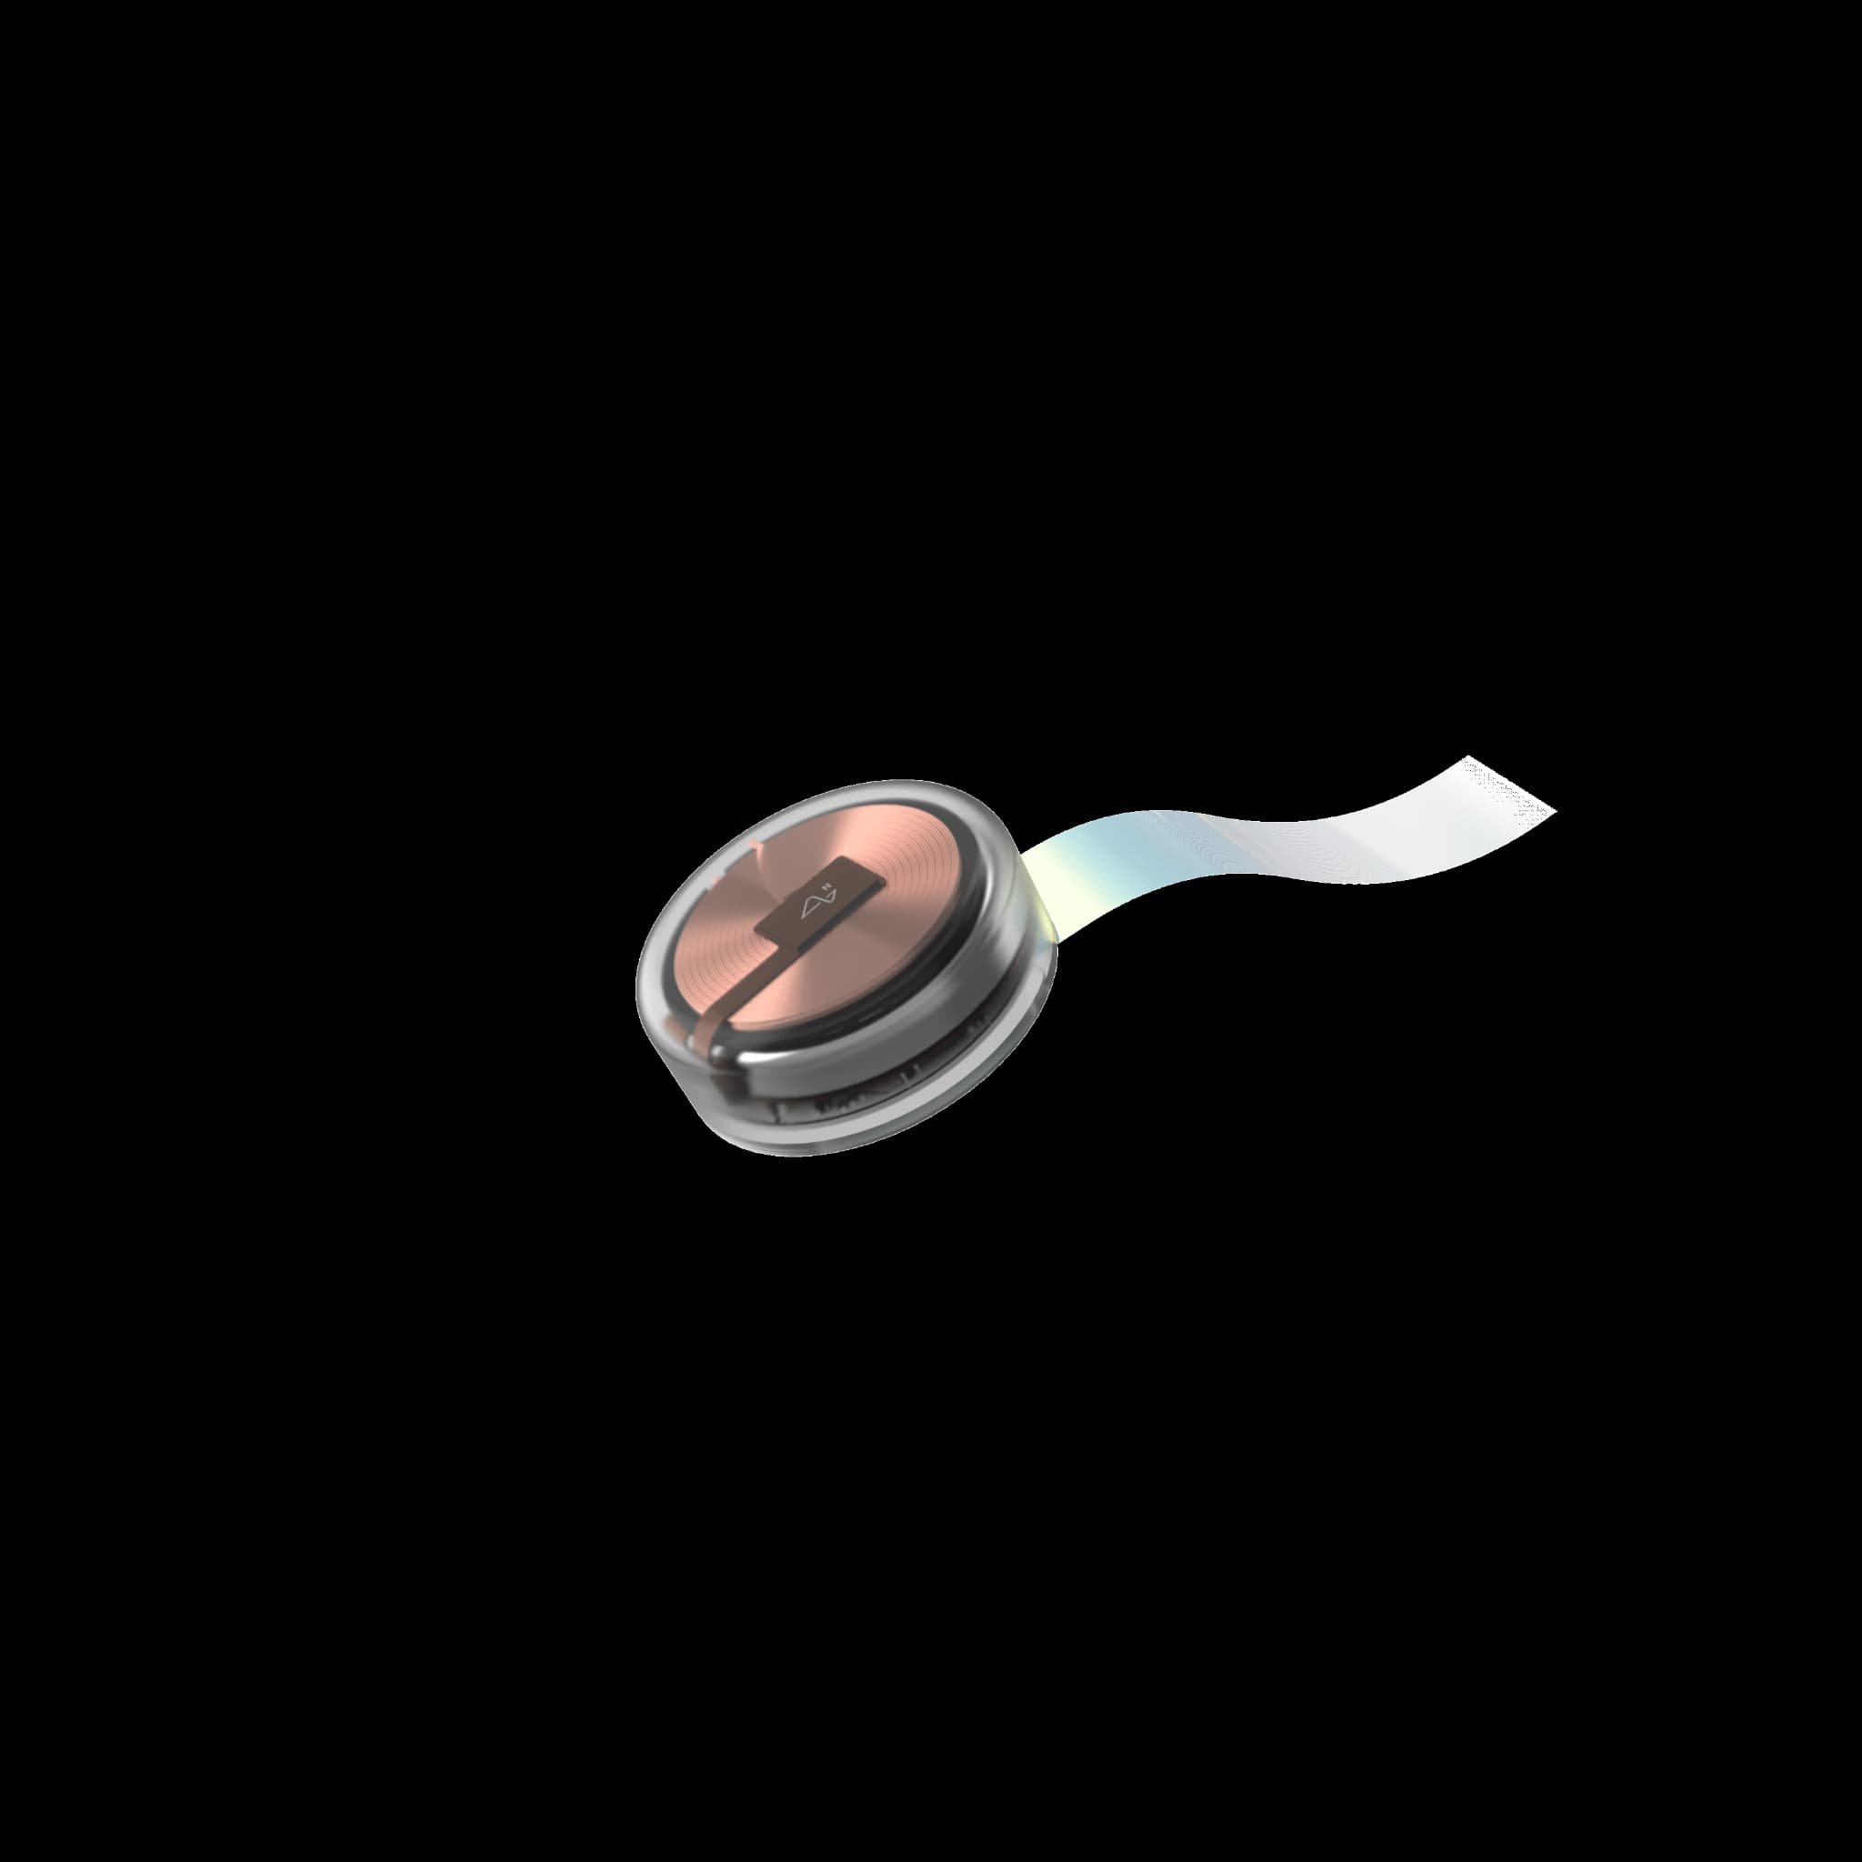

Infrastructures matérielles
Et d’autres…

Slide 22
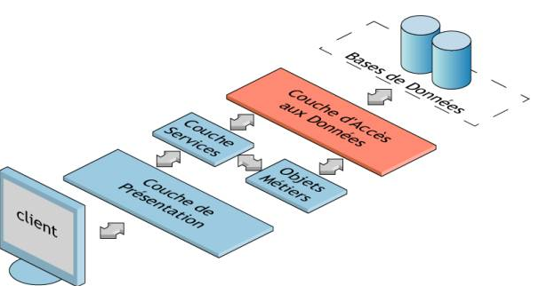
Infrastructures logicielles

Slide 23
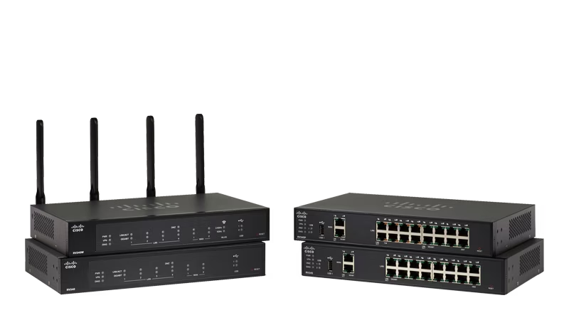

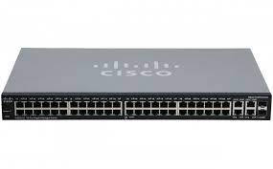
Infrastructures réseaux
https://www.nytimes.com/interactive/2019/03/10/technology/internet-cables-oceans.html

Slide 24
Architecture d’un SI
Matériel
Réseau
Logiciel
Cloud

Slide 25
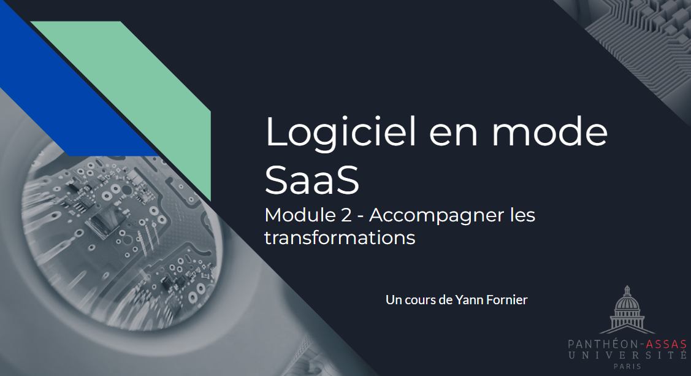

Slide 26
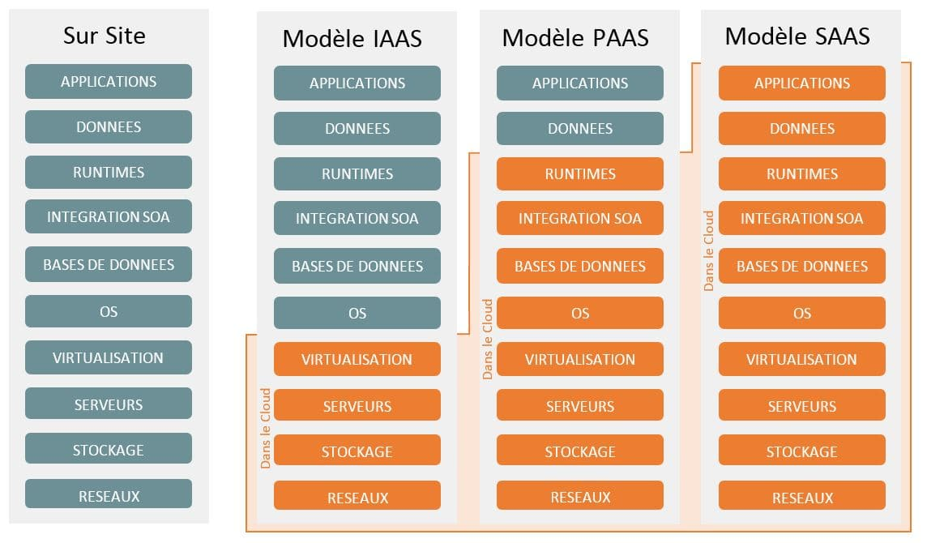
Qu’est ce qu’un SaaS ?

Slide 27


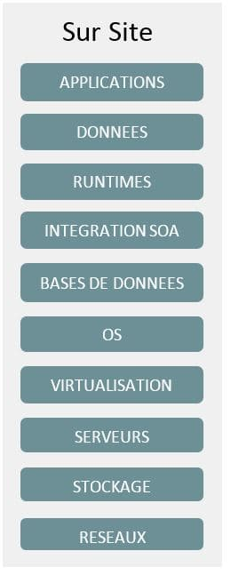

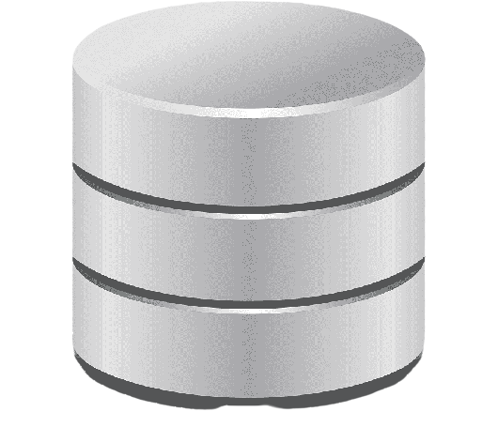



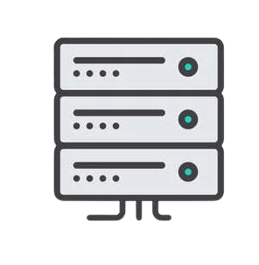
Qu’est ce qu’un SaaS ?
Sur Site
Notes:
Runtimes : environnement d’éxécution

Slide 28
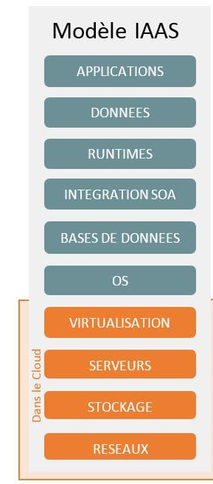
Qu’est ce qu’un SaaS ?
Sur Site
Dans le Cloud

Slide 29
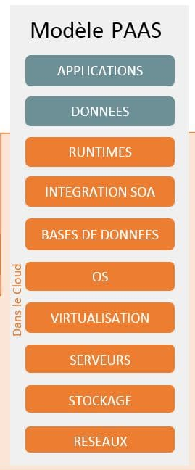
Qu’est ce qu’un SaaS ?
Sur Site
Dans le Cloud

Slide 30
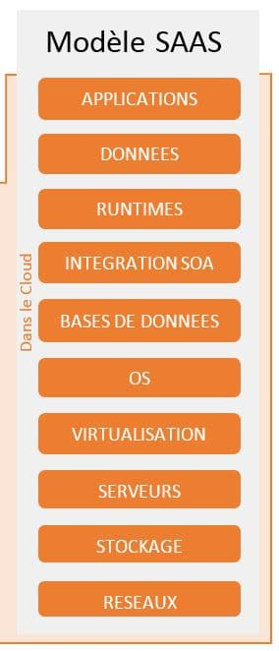
Qu’est ce qu’un SaaS ?
Sur Site ou en Distanciel
Dans le Cloud

Slide 31
Urbanisation des SI
L’urbanisation du Système d’Information d’une entité ou d’une organistion est une discipline consistant à faire évoluer le SI afin qu’il soutienne et accompagne efficacement les missions de cette dernière et anticipe ses transformations.

Slide 32
Définition et concepts clés
Arrivée de l’employé
Départ de l’employé
Gestion des performances et des évaluations
Gestion du recrutement et de l’embauche
Gestion des compétences et des formations
Gestion des avantages sociaux et de la rémunération
Gestion des données et de l’analytique RH

Slide 33
Définition et concepts clés
Gestion du recrutement et de l’embauche
Publication d’offres d’emploi
Suivi des candidatures
Tests en ligne
Entretiens vidéo
Notes:
Gestion du recrutement et de l'embauche : Il s'agit du processus de recherche, de sélection et d'embauche de nouveaux employés. Les SaaS RH offrent des fonctionnalités telles que la publication d'offres d'emploi, le suivi des candidatures, les tests en ligne, les entretiens vidéo, etc.

Slide 34



Gestion du recrutement et de l’embauche
Publication d’offres d’emploi
RH
Publication
Veille / Mise à jour
Publication
Notes:
Les SaaS RH proposent des fonctionnalités permettant de créer et de publier des offres d'emploi sur différentes plateformes, telles que les sites d'emploi, les réseaux sociaux professionnels, etc. Les RH peuvent facilement personnaliser les descriptions de poste, spécifier les compétences requises et définir les critères de sélection.
Exemple : Workday Recruitement

Slide 35
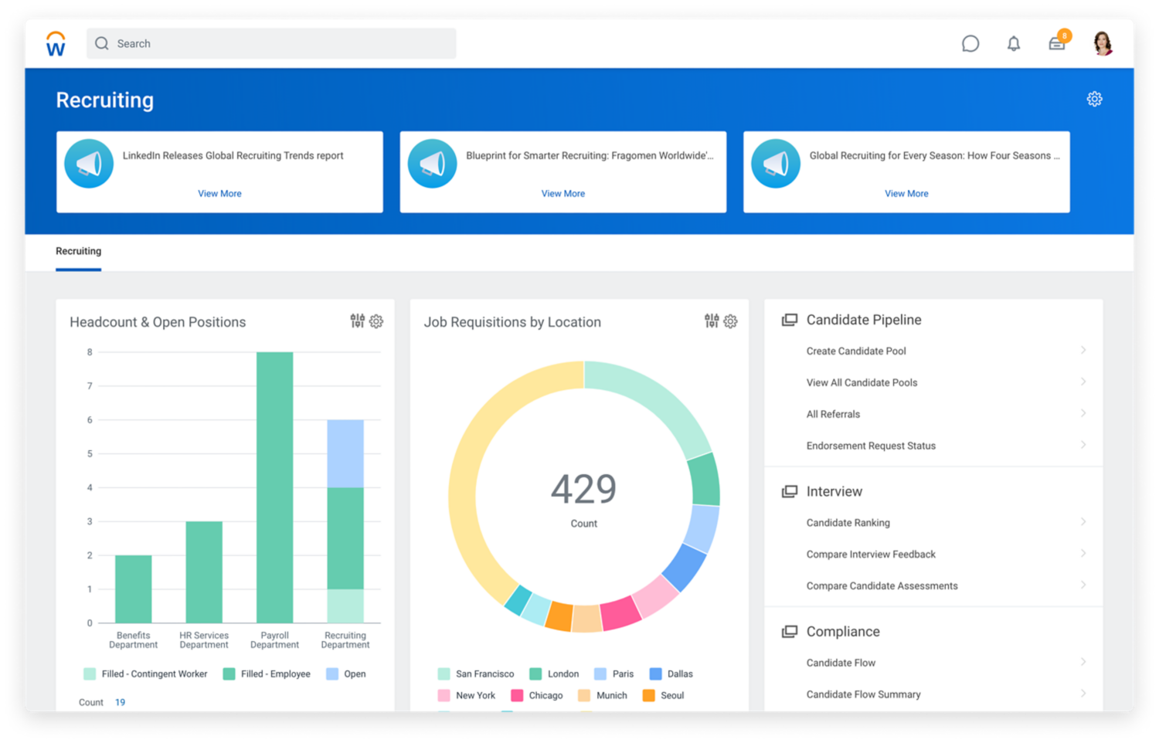
Gestion du recrutement et de l’embauche
Publication d’offres d’emploi
SaaS
RH
Pilotage
Manage
Pilotage
Pilotage
KPI
Notes:
Les SaaS RH proposent des fonctionnalités permettant de créer et de publier des offres d'emploi sur différentes plateformes, telles que les sites d'emploi, les réseaux sociaux professionnels, etc. Les RH peuvent facilement personnaliser les descriptions de poste, spécifier les compétences requises et définir les critères de sélection.
Exemple : Workday Recruitement

Slide 36
Gestion du recrutement et de l’embauche
Suivi des candidatures
Candidats
RH
Prise de contact
Suivi
Collaboration
Gestionnaires
Collaboration
Mise en relation
Managers

Slide 37
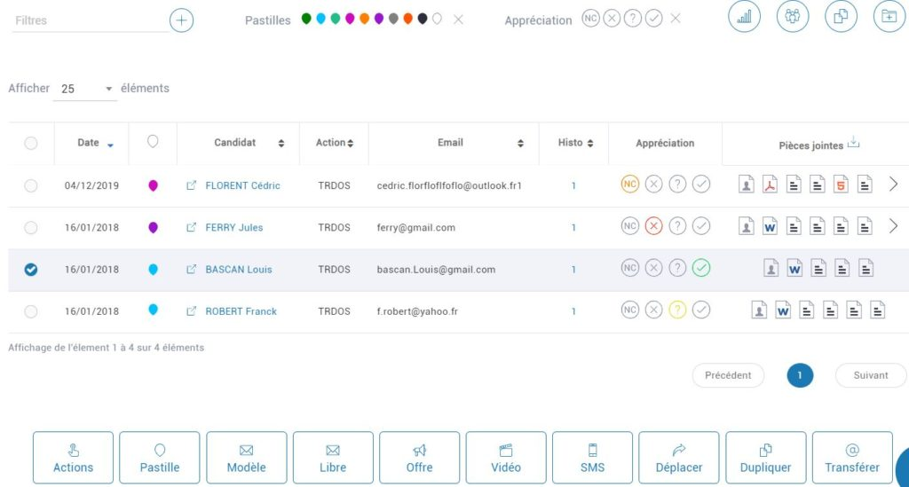
Gestion du recrutement et de l’embauche
Suivi des candidatures
Candidats
SaaS
RH
Gestionnaires
Managers
Notes:
HumanSourcing
Suivi des candidatures : Les SaaS RH permettent de suivre les candidatures tout au long du processus de recrutement. Les RH peuvent centraliser les candidatures, gérer les statuts, évaluer les candidats, planifier les entretiens et collaborer avec les gestionnaires et les membres de l'équipe de recrutement.

Slide 38


Gestion du recrutement et de l’embauche

Slide 39
Introduction à la donnée

Slide 40
“Donnée”

Slide 41
Big Data
“Donnée d’entreprise”
“Donnée”
Digitalisation
Traitement
Numérique

Slide 42
Les processus liés aux données
Collecte et gestion des données
“Data”
Catégorisation
Données Industrielles
Données RH
Données Commerciales
Données Financières
Et plus encore…

Slide 43
Les processus liés aux données
Collecte et gestion des données
Organisationnel
Données RH
Structuration
Stockage
Données de paie
Analytique
Traitement
Données du personnel
“Data”
Processus
Taux de satisfaction
KPI
KPI
KPI
Décisionnel
CA / collaborateur
Prise de décision
Notes:
Collecte et gestion des données : Les Systèmes d'informations industriels collectent et gèrent une multitude de données provenant de différentes sources au sein d'une entreprise industrielle. Cela inclut les données opérationnelles telles que les données de production, les données de qualité, les données logistiques, ainsi que les données issues des équipements industriels et des capteurs. Ces données sont ensuite structurées, stockées et traitées pour permettre une prise de décision éclairée.

Slide 44
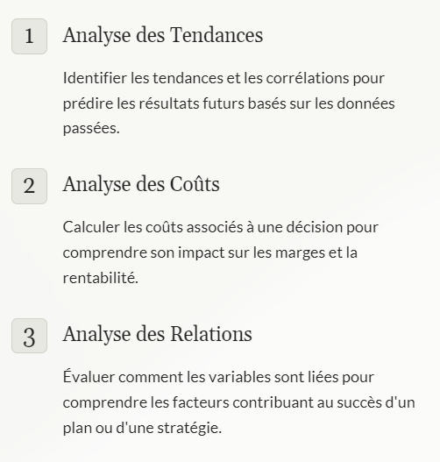
L’analyse de données
Prise de décision

Slide 45
Définition et rôle des SI Industriels
Coordination et communication
Système d’Information
Production
Données communes
Business
Logistique
Vente
RH

Slide 46
Les types de données
Données Quantitatives
Ces données peuvent être mesurées et exprimées en chiffre.
Revenus, chiffres, âges…
Données Qualitatives
Ces données décrivent des caractéristiques qui ne peuvent pas être mesurées.
Genre, statut matrimonial, préférences…
Données Catégorielles
Ces données sont organisées en catégories, souvent par couleur ou symbole
Classement par couleur, symboles…
Données Textuelles
Ces données sont composées de phrases, paragraphes ou textes entiers.
Commentaires, critiques, articles de journaux…

Slide 47
Le cycle de vie de la donnée
Organisation
Archivage
Ingestion
Visualisation
Prise de décision
Processing
Destruction

Slide 48
Les sources de données et leur transformation
Sources de données
Primaire
Secondaire
Tertiaire
Raw Data
Raw Data
Processed
Data
SynthesizedData
Raw Data
Processed
Data
Raw Data
SynthesizedData
Raw Data
Processed
Data
Raw Data
Raw Data
Questionnaires, echantillons..
Publications, rapports annuels..
Statistiques gouvernementales, livres…

Slide 49
Etude de cas :
Dans le cadre de votre entreprise, selectionnez des données que vous utilisez couramment, susceptibles d’être utilisées et transformées jusqu’en données synthétiques pouvant jouer dans un contexte gouvernemental.

Slide 50
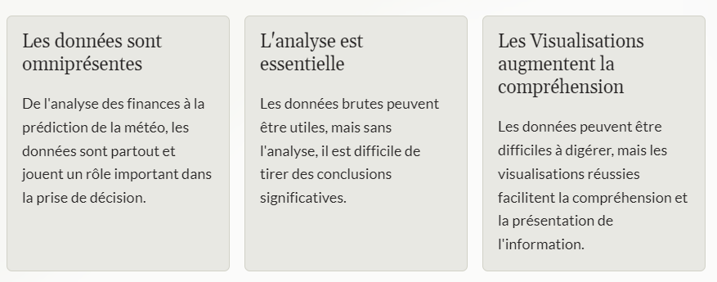
Conclusion

Slide 51
Fin du cours 1
Des questions ?

Slide 52
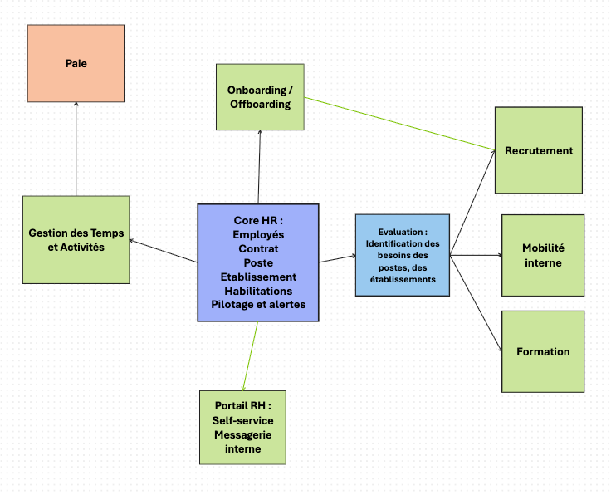
Projet de matière / Année

Slide 53
Projet de matière / Année
1ère année
Gouvernance IT

Slide 54
Projet de matière / Année
2ème année
Méthode AGILE
1ère année
Gouvernance IT
SIFC-08 :
Présentation
2 décembre 2026

